Slide 1








第二节
第二章
函数的求导法则
一、四则运算求导法则
二、反函数的求导法则
三、复合函数求导法则
四、初等函数的求导问题
机动 目录 上页 下页 返回 结束

Slide 2

思路:
( 构造性定义 )
本节内容
求导法则
证明中利用了
两个重要极限
其它基本初等函数求导公式
初等函数求导问题
机动 目录 上页 下页 返回 结束

Slide 3

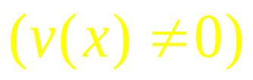
一、四则运算求导法则
定理1.
的和、
差、
积、
商 (除分母
且
为 0的点外) 都在点 x 可导,
下面分三部分加以证明,
并同时给出相应的推论和
例题 .
机动 目录 上页 下页 返回 结束

Slide 4
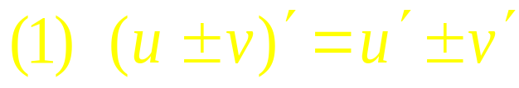
证:
设
, 则
故结论成立.
此法则可推广到任意有限项的情形.
例如,
机动 目录 上页 下页 返回 结束

Slide 5
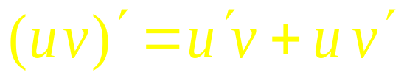


(2)
证: 设
则有
故结论成立.
推论:
( C为常数 )
机动 目录 上页 下页 返回 结束

Slide 6


例1.
解:
机动 目录 上页 下页 返回 结束

Slide 7
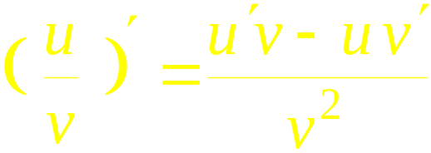




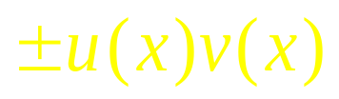
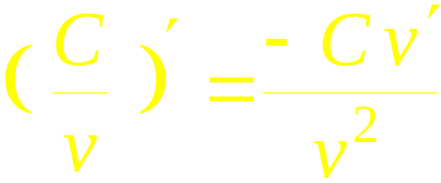

(3)
证: 设
则有
故结论成立.
推论:
( C为常数 )
机动 目录 上页 下页 返回 结束

Slide 8


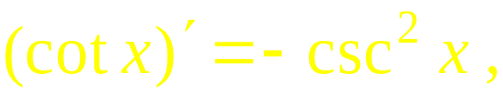

例2. 求证
证:
类似可证:
机动 目录 上页 下页 返回 结束

Slide 9
二、反函数的求导法则
定理2.
y 的某邻域内单调可导,
证:
在 x 处给增量
由反函数的单调性知
且由反函数的连续性知
因此
机动 目录 上页 下页 返回 结束

Slide 10









例3. 求反三角函数及指数函数的导数.
解: 1) 设
则
, 则
利用
类似可求得
机动 目录 上页 下页 返回 结束

Slide 11


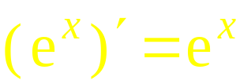




2) 设
则
特别当
时,
小结:
机动 目录 上页 下页 返回 结束

Slide 12
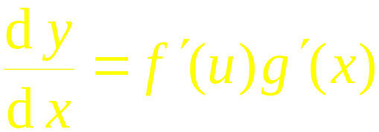
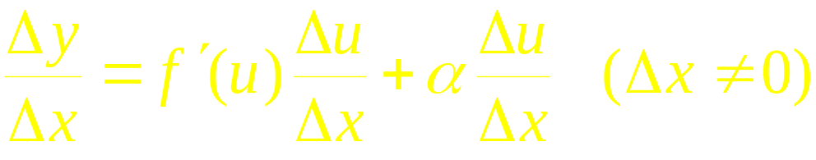


三、复合函数求导法则
定理3.
在点 x 可导,
在点
可导
复合函数
在点 x 可导,
且
证:
在点 u 可导,
故
（当 时 )
故有
机动 目录 上页 下页 返回 结束

Slide 13
推广：此法则可推广到多个中间变量的情形.
例如,
关键: 搞清复合函数结构, 由外向内逐层求导.
机动 目录 上页 下页 返回 结束

Slide 14


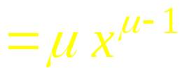



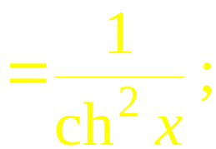


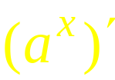
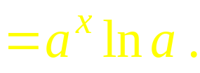
例4. 求下列导数:
解: (1)
(2)
(3)
说明: 类似可得
机动 目录 上页 下页 返回 结束

Slide 15




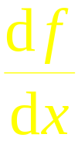
例5. 设
求
解:
思考: 若
存在 , 如何求
的导数?
这两个记号含义不同
练习: 设
机动 目录 上页 下页 返回 结束

Slide 16



例6. 设
解:
机动 目录 上页 下页 返回 结束

Slide 17



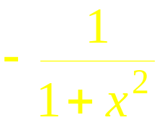
四、初等函数的求导问题
1. 常数和基本初等函数的导数 (P90)
机动 目录 上页 下页 返回 结束

Slide 18
2. 有限次四则运算的求导法则
( C为常数 )
3. 复合函数求导法则
说明: 最基本的公式
4. 初等函数在定义区间内可导,
由定义证 ,
其它公式
且导数仍为初等函数
用求导法则推出.
机动 目录 上页 下页 返回 结束

Slide 19
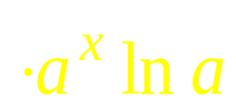
例7.
求
解:
例8.
设
求
解:
机动 目录 上页 下页 返回 结束
Notes:
化简

Slide 20
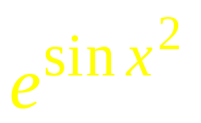
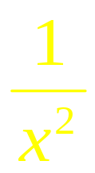
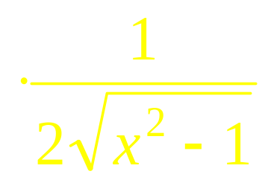

例9.
求
解:
关键: 搞清复合函数结构
由外向内逐层求导
机动 目录 上页 下页 返回 结束

Slide 21
例10. 设
求
解:
机动 目录 上页 下页 返回 结束

Slide 22

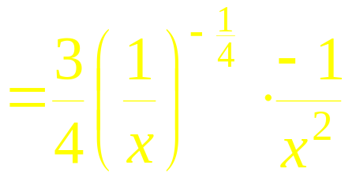
内容小结
求导公式及求导法则 (见 P90)
注意: 1)
2) 搞清复合函数结构 , 由外向内逐层求导 .
思考与练习
1.
对吗?
机动 目录 上页 下页 返回 结束

Slide 23


2. 设
其中
在
处连续,
在求
时, 下列做法是否正确?
因
故
正确解法:
机动 目录 上页 下页 返回 结束

Slide 24




3. 求下列函数的导数
解: (1)
(2)
或
机动 目录 上页 下页 返回 结束

Slide 25


4. 设
求
解: 方法1 利用导数定义.
方法2 利用求导公式.
机动 目录 上页 下页 返回 结束

Slide 26
作业
P 92:
3(2); 5; 6(4),(6),(8),(9) ;
7(2); (4) (7) ;(8); (9) ;
10; 11 (2),(8),(10) ;
13;
第三节 目录 上页 下页 返回 结束

Slide 27






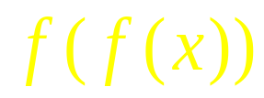
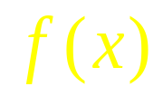
备用题 1. 设
求
解：
2 . 设
其中
可导, 求
解:
机动 目录 上页 下页 返回 结束

